Slide 1
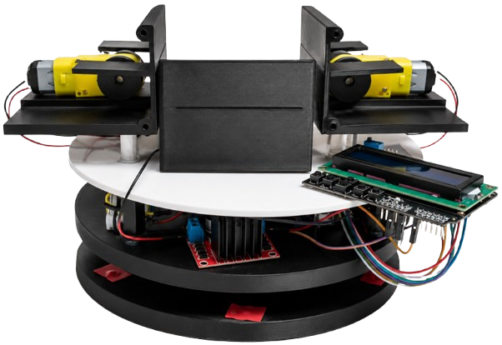
♠
♦
ELCO—
DEALER
Sistema Automático de Reparto de Cartas
ASIGNATURA ELCO · PROYECTO FINAL
Álvaro Poveda
Carlos González
Itziar Otaño
Javier Carretero
♣
Cristina Rodríguez
Juan Salgado
♥

Slide 2
¿POR QUÉ AUTOMATIZAR EL REPARTO Y EL BARAJADO?
TIEMPO PERDIDO
LA SOLUCIÓN
El reparto manual interrumpe el juego y alarga innecesariamente cada ronda.
ELCO-DEALER
ERRORES DE DISTRIBUCIÓN
▸ REPARTO Y BARAJADO 100% AUTOMÁTICO
La repartición humana genera errores que ralentizan y enturbian la partida.
▸ CONSISTENTE, RÁPIDO Y REPETIBLE
EXPERIENCIA DISCONTINUA
▸ SIN ERRORES DE DISTRIBUCIÓN
Detener el juego para repartir rompe el ritmo e inmersión del jugador.
▸ EXPERIENCIA FLUIDA EN CADA PARTIDA

Slide 3
OBJETIVO Y FUNCIONALIDADES DEL SISTEMA
Diseñar e implementar un sistema electrónico capaz de repartir automáticamente cartas a N jugadores, de forma precisa, configurable y controlada por el usuario.
INTERFAZ PANTALLA
REPARTO MANUAL
N JUGADORES
Menú interactivo con pantalla LCD y botonera integrada
Control directo mediante pulsador para uso flexible
Número de participantes configurable desde la interfaz
RETORNO A REFERENCIA
VERIFICACIÓN SENSORES
REPARTO Y BARAJEO AUTOMÁTICO
Vuelta automática a posición inicial tras cada ciclo
Detección de carta entregada para validar cada reparto
Distribución carta a carta a cada jugador en orden de turno

Slide 4
EVOLUCIÓN DEL PROYECTO
DISEÑO
IMPLEMENTACIÓN Y VALIDACIÓN
SELECCIÓN DE IDEA
CONTROL / FSM
01
05
Evaluación de alternativas · elección del concepto
Máquina de estados implementada en Arduino Mega
DISEÑO CONCEPTUAL
PRUEBAS DE SUBSISTEMAS
02
06
Definición de arquitectura, componentes y subsistemas
Validación individual: motores, sensores, interfaz
DISEÑO CAD / MECÁNICO
INTEGRACIÓN Y REDISEÑOS
03
07
Modelado 3D en OnShape · piezas para impresión FDM
Ensamblaje completo · correcciones iterativas
DISEÑO ELECTRÓNICO
VALIDACIÓN FINAL
04
08
Esquemáticos · selección de drivers, motores y sensores
Demo funcional completa · prototipo operativo

Slide 5
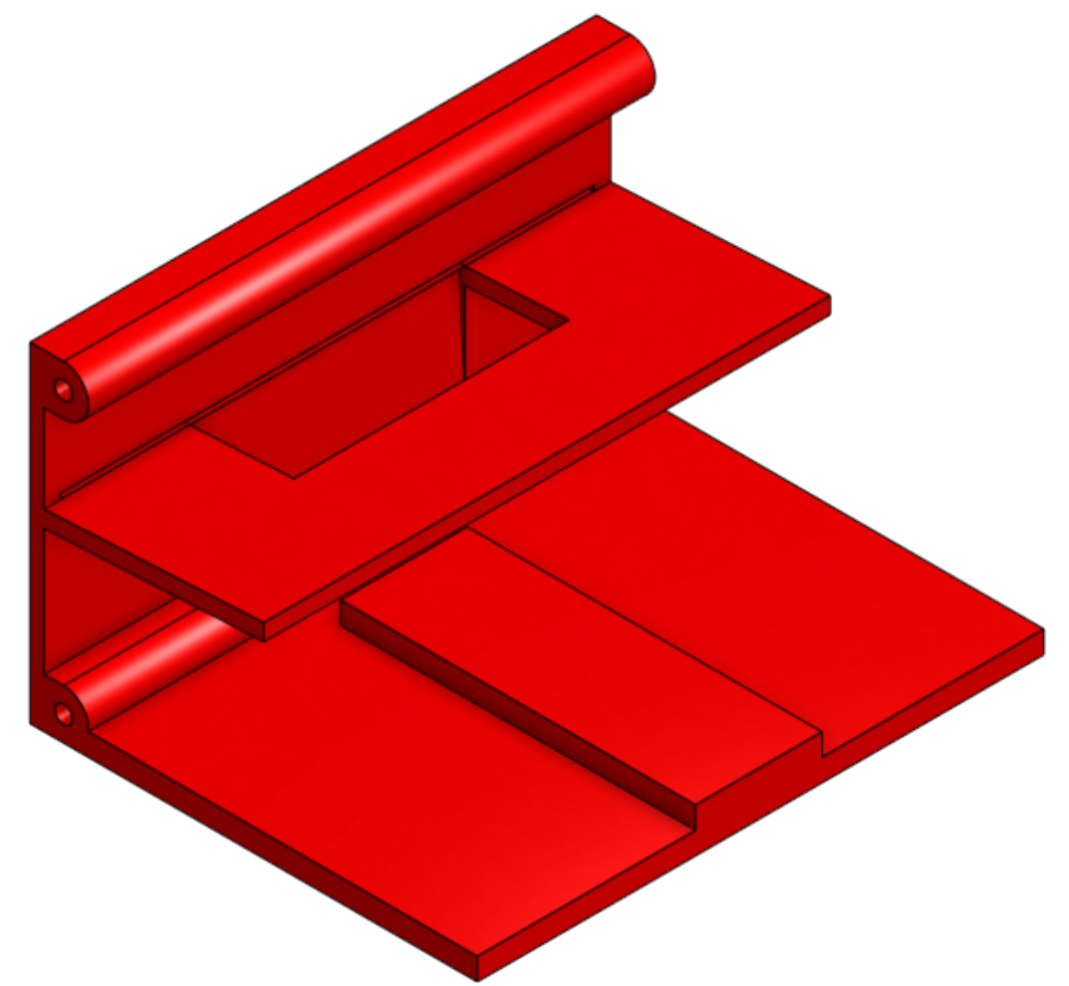
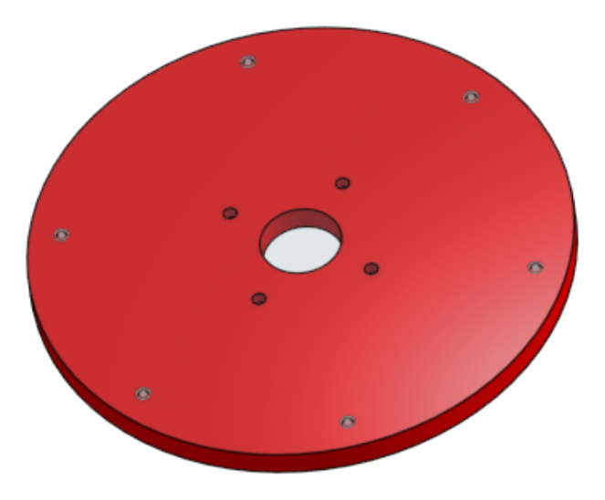
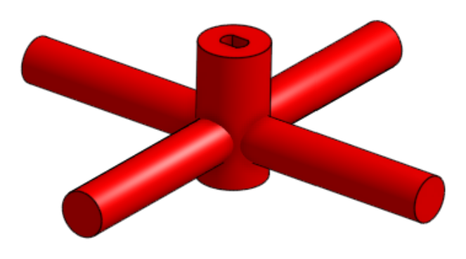
DISEÑO MECÁNICO
DISEÑO CAD EN ONSHAPE
PIEZAS FDM · DISEÑO MODULAR
BASE, GIRO Y REPARTIDOR
BARAJADOR / REPARTIDOR
Mecanismo principal
PLATO / DISCO
SOPORTE GIRATORIO
Base de giro
Lazy Susan CAD

Slide 6
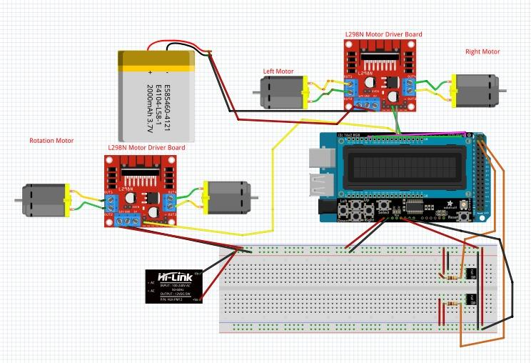
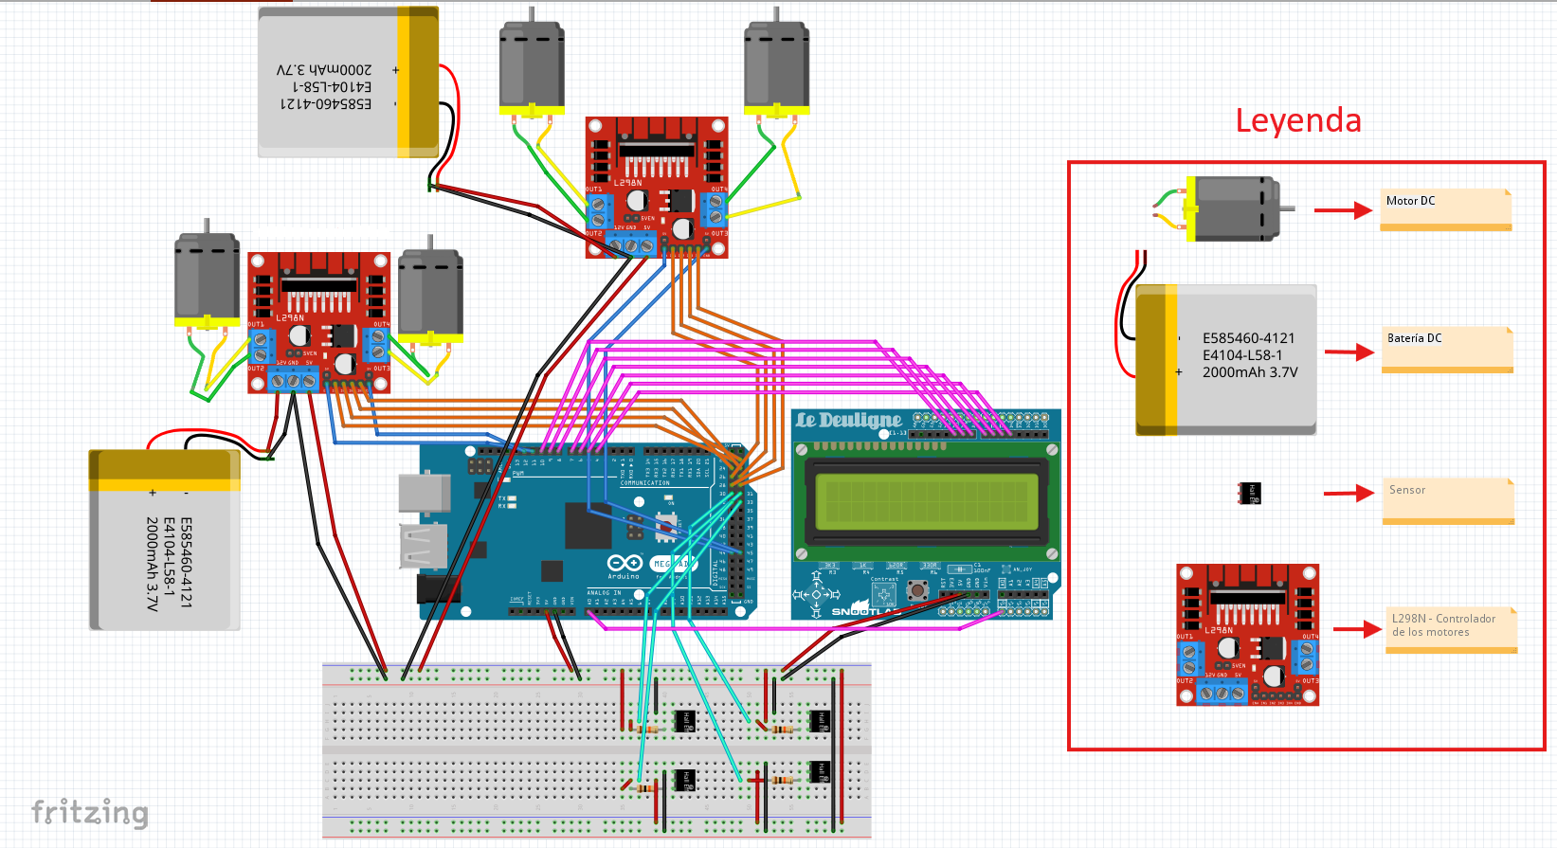
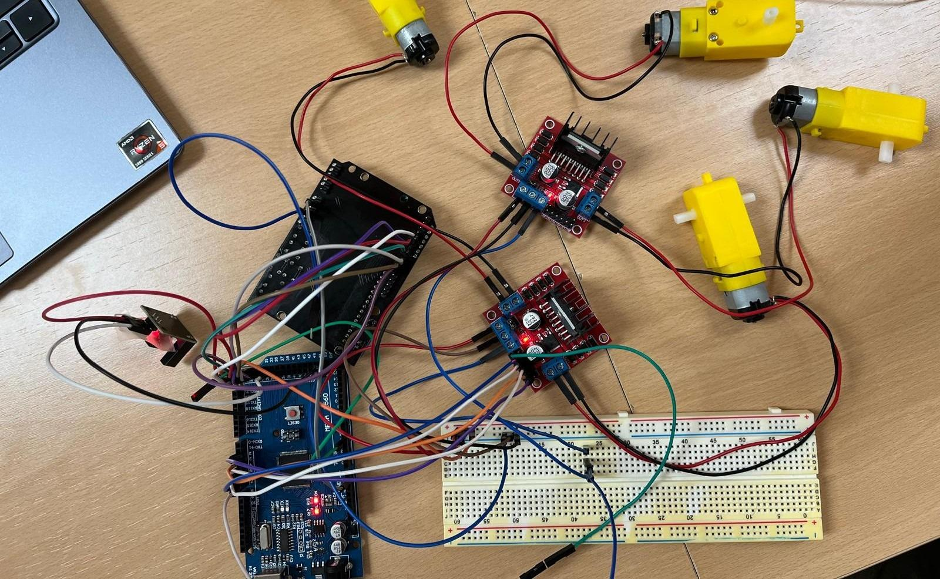
DISEÑO ELECTRÓNICO
ARDUINO MEGA
DRIVERS
MOTORES
SENSORES
PANTALLA
Controlador central
→
L298N / A4988
→
Paso a paso / DC
→
Detección de carta
→
LCD + botonera
ESQUEMA INICIAL
ESQUEMA FINAL
CABLEADO REAL
Distribución base de conexiones
Versión completa con leyenda
Montaje físico del prototipo
Núcleo del proyecto: coordinación de motor paso a paso, sensor óptico, interfaz LCD y lógica de control en una arquitectura integrada sobre Arduino Mega.

Slide 7
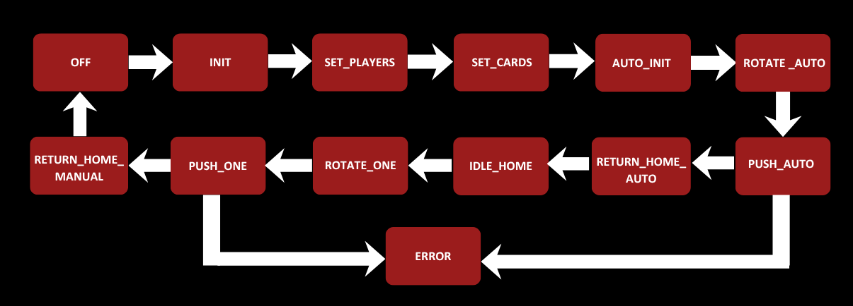
CONTROL DEL SISTEMA — FSM

Slide 8
FASES DE PRUEBA Y VALIDACIÓN
INTERFAZ DE USUARIO
✓ VALIDADO
FASE 1
Navegación LCD · Respuesta pulsadores · Configuración jugadores
SISTEMA DE SENSORES
✓ VALIDADO
FASE 2
Detección de carta · Umbral de sensibilidad · Falsos positivos
SISTEMA DE MOTORES
✓ VALIDADO
FASE 3
Control paso a paso · Velocidad de reparto · Posicionamiento angular
INTEGRACIÓN GLOBAL
ERROR
FASE 4
Coordinación subsistemas · FSM ciclo completo · Pruebas de estrés
VALIDACIÓN FINAL
ERROR
FASE 5
Reparto completo N jugadores · Ciclos repetidos · Demo funcional grabada

Slide 9
EVALUACIÓN TÉCNICA DEL PROYECTO
CRITERIO
VALORACIÓN
OBSERVACIONES
DIFICULTAD DE DESARROLLO
⭐️⭐️⭐️⭐️⭐️
Integración mecánica + electrónica + software
CONSUMO ENERGÉTICO
⭐️
Estimado en pruebas de subsistema
COSTE DE PRODUCCIÓN
21,57€
Componentes COTS + impresión 3D
NIVEL DE ELECTRÓNICA
Alto
Arduino Mega + drivers + sensores + LCD
COMPLEJIDAD DE CONTROL
Alta — FSM implementada
Múltiples estados y transiciones condicionales
POSIBILIDAD DE ESCALADO
Alta
Más jugadores, más barajas, conectividad
EXPERIENCIA DE USUARIO
—
Evaluación durante la demo final

Slide 10
DIFICULTADES Y FUTURAS IMPLEMENTACIONES
DIFICULTADES ENCONTRADAS
FUTURAS IMPLEMENTACIONES
▸ Integración simultánea de subsistemas mecánicos y electrónicos
Conectividad inalámbrica — Integración Bluetooth o WiFi para control desde app móvil
▸ Calibración de sensores ópticos para detección fiable de carta
Reconocimiento de juego — Adaptar el reparto automático a distintos tipos de juegos de cartas
▸ Sincronización de la FSM con los tiempos de actuación motora
Diseño de producto final — Reducción de coste y tamaño para versión comercializable
Escalado de jugadores — Ampliar el sistema para soportar configuraciones de más participantes
Integración de sensores — Sustituir la selección del número de jugadores y el sistema de imanes para el sensor home por sensores de cada jugador

Slide 11
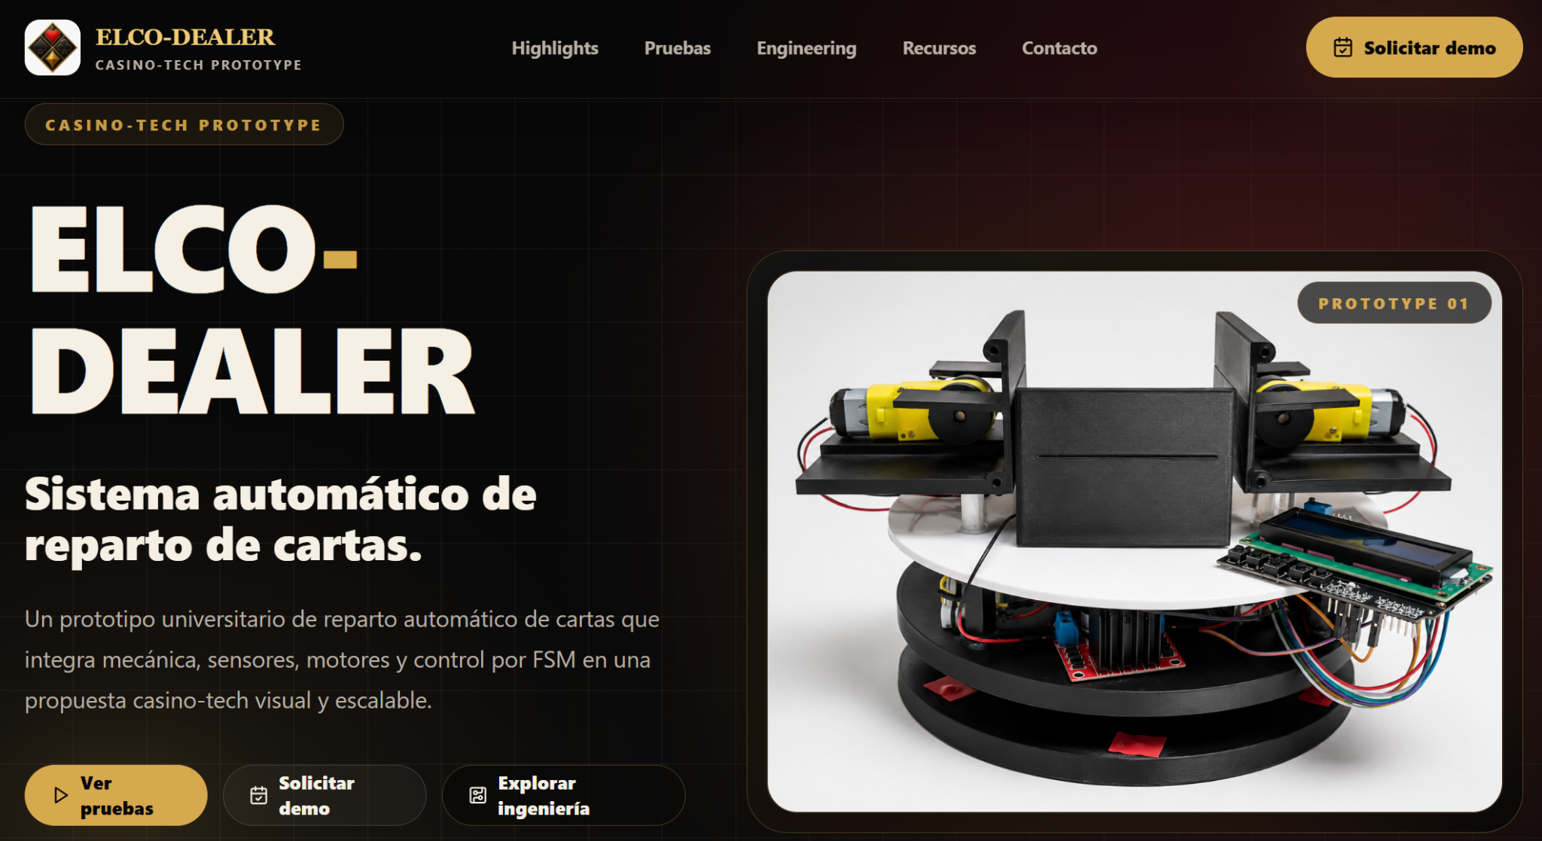
♠
♦
WEB
♣
♥

Slide 12

♠
♦
WEB
♣
♥

